Slide 1
CHAPITRE III
SEUIL DE RENTABILITE

Slide 2
Introduction: La gestion courante de l’entreprise peut soulever des questions dont on peut citer: - Quel chiffre d’affaires permettra la couverture des charges de l’entreprise ? - Combien d’unités de produits faut-il vendre pour réaliser un bénéfice donné ? La méthode du seuil de rentabilité (SR) permet de répondre à ces questions.
Objet et définition du seuil de rentabilité

Slide 3
Objet et définition du seuil de rentabilité
Définition du seuil de rentabilité (SR)
Le seuil de rentabilité(ou chiffre d’affaires critique) est le chiffre d’affaires (CA) minimum que doit réaliser une entreprise pour couvrir la totalité de ses charges: charges variables (CV) + charges fixes (CF) ou coût total, et donc réaliser un résultat ni bénéfice ni perte.
Le seuil de rentabilité est le niveau d’activité pour lequel le résultat (R) est nul : R = 0
Le seuil de rentabilité est le niveau d’activité pour lequel la marge sur coût variable (M/CV) est égale au montant des charges fixes (CF).
Tout chiffre d’affaires supérieur au SR implique des bénéfices et dans le cas contraire des pertes.
Donc,
si CA = SR (seuil de rentabilité) => résultat R = 0
si CA > SR => résultat R > 0 donc bénéfice
si CA < SR => résultat R < 0 donc perte
NB: Il y’a lieu de distinguer entre les charges fixes et les charges variables .

Slide 4
Objet et définition du seuil de rentabilité
Elles varient en fonction de l'activité de l'entreprise. Elles sont généralement proportionnelles au chiffre d’affaires.
Exemple : Matières premières, Consommation de l’électricité, main d’œuvre,
Charges variables
Ce sont des charges indépendantes du volume d’activité de l’entreprise.
Exemple :primes d’assurances ,loyer ,salaires des employés…
Charges fixes
(charges de structure)
charges
charges
y = ax
y = a
activité
activité

Slide 5
Objet et définition du seuil de rentabilité
2. Calcul du seuil de rentabilité
Le seuil de rentabilité est calculé de plusieurs façons :
Seuil de rentabilité (SR) = Charges fixes X Chiffres d’affaires / Marge sur coût variable
Seuil de rentabilité (SR) = Charges fixes / Taux de marge sur coût variable
Avec:
Marge sur coût variable = CA - CV
Le taux de marge sur coût variable = Marge sur coût variable / Chiffres d’affaires
= CA – CV / CA

Slide 6
Objet et définition du seuil de rentabilité
Synthèse des concepts du seuil de rentabilité et résultat
Chiffre d’affaires : CA
P x Q
Charges variables : CV
Marges/coûts variables
CA – CV
Charges fixes : CF
Résultat

Slide 7
Présentation graphique du seuil de rentabilité
1ére présentation: Chiffre d’affaires =Charges totales
CT
CA y = x
Bénéfice
SR
*
CT = y = a’x+b
Perte
SR
Activité/CA
Avec:
CT : Coût total
a’ coût variable unitaire (taux de variabilité) = CV / CA
b : Charges fixes
x : Chiffres d’affaires (CA)

Slide 8
Présentation graphique du seuil de rentabilité
2éme présentation: Marge sur coût variable =Charges fixes
M/ CV
M / CV y = a’’x
Bénéfice
SR
*
Perte
CF y =M/CV = b
SR
Activité/CA
Avec:
M/ CV : Marge sur coût variable
a’’ Taux de marge sur coût variable.
b : Charges fixes
x : Niveau d’activité / Chiffres d’affaires (CA)

Slide 9
Applications / Exercices du seuil de rentabilité
Application 1 :
Soit un chiffre d’affaires réalisé par une entreprise de 150 000,00 DH.
Montants des charges :
• variables : 90 000,00 DH.
• fixes : 40 000,00 DH.
TAF:
1. Calculer la marge sur coût variable et le résultat. En déduire le taux de charges variable et le taux de la marge sur coût variable.
2. Déterminer graphiquement et par le calcul le seuil de rentabilité (SR) pour lequel
=> M/CV = CF ;
3. Déterminer graphiquement et par le calcul le seuil de rentabilité (SR) pour lequel => CA = CT ;

Slide 10
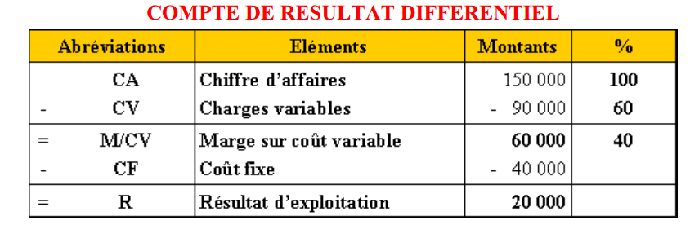
Applications / Exercices du seuil de rentabilité
Correction
1. la marge sur coût variable (M/CV) et le résultat. Et déduction du taux de charges variable et le taux de la marge sur coût variable

Slide 11
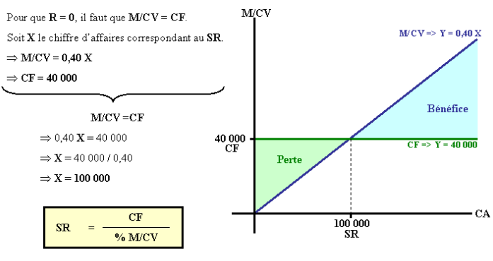
Applications / Exercices du seuil de rentabilité
Applications / seuil de rentabilité
2. Présentation graphique du seuil de rentabilité pour lequel : M/CV = CF

Slide 12
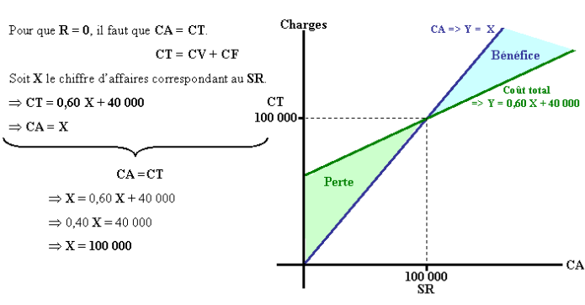
Applications / Exercices du seuil de rentabilité
Applications / seuil de rentabilité
3. Présentation graphique du seuil de rentabilité pour lequel : CA = CT

Slide 13
Applications / Exercices du seuil de rentabilité
Exercice :
L’ entreprise « SR-FOUR » réalise la fabrication et la vente d’un article donné dans les conditions suivantes:
Prix de vente unitaire : 200,00 DH
Ventes de l’exercice : 3000 articles .
Charges variables unitaires : 120,00 DH.
Charges fixes globales : 80 000,00 DH.
TAF:
1. Calculer la marge sur coût variable et le résultat. En déduire le résultat (unitaire et global), le taux de charges variable et le taux de la marge sur coût variable.
2. Déterminer graphiquement et par le calcul le seuil de rentabilité (SR) pour lequel
=> M/CV = CF ;
3. Déterminer graphiquement et par le calcul le seuil de rentabilité (SR) pour lequel => CA = CT ;

Slide 14
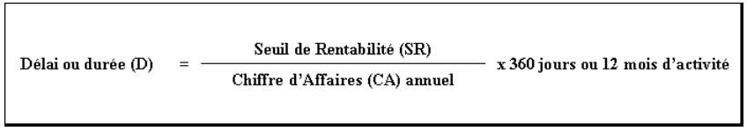
Date d’obtention du seuil de rentabilité: Point mort
Principe :
Le point mort est la date à laquelle le seuil de rentabilité a été (réalisation) ou sera atteint (prévision).
L’activité est considérée comme régulièrement répartie sur les 12 mois de l’année ou 360 jours.

Slide 15
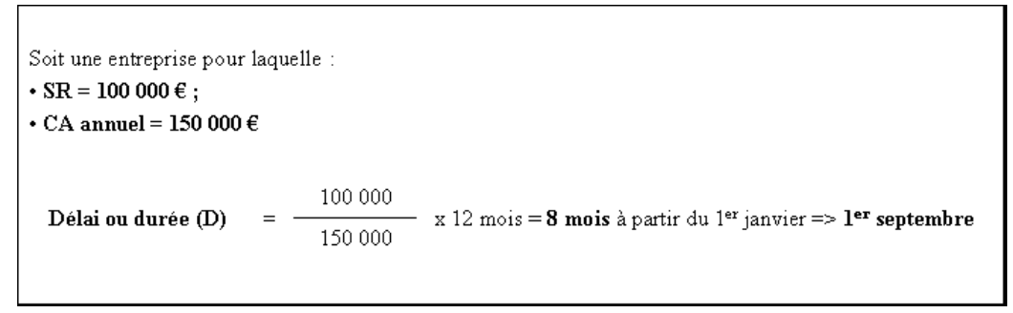
Date d’obtention du seuil de rentabilité: Point mort
Exemple
Remarque.
Cette solution n’est possible que dans le cas d’activité régulière sur 12 mois.
Une autre solution doit être utilisée en cas d’activité irrégulière.

Slide 16
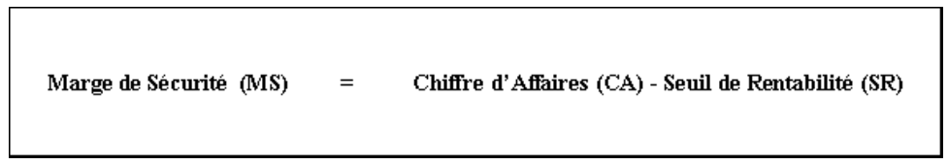
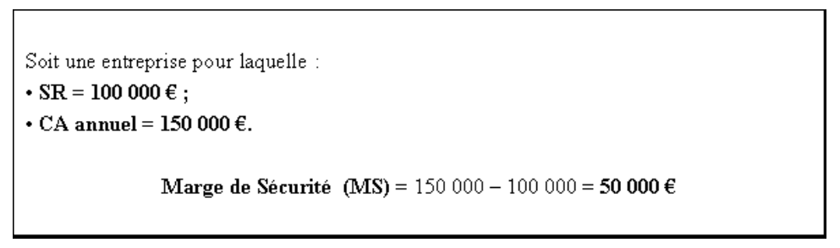
Marge de sécurité (MS) / Indice de sécurité (IS)
1. Marge de sécurité (MS)
Principe :
Lorsque le chiffre d’affaires dépasse le seuil de rentabilité, la marge de sécurité est la partie de chiffre d’affaires excédant ce seuil (CA réel ou prévisionnel).
Exemple

Slide 17
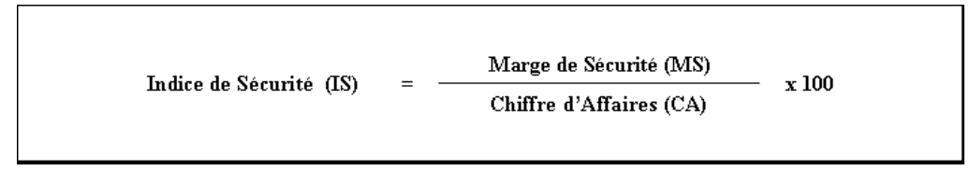
Marge de sécurité (MS) / Indice de sécurité (IS)
1. Indice de sécurité (MS)
Principe :
Il exprime, sous forme d’un taux calculé par rapport au chiffre d’affaires, la marge excédant le seuil de rentabilité. C’est donc l’importance du bénéfice de l’entreprise après avoir couvert l’ensemble de ces charges.

Slide 18
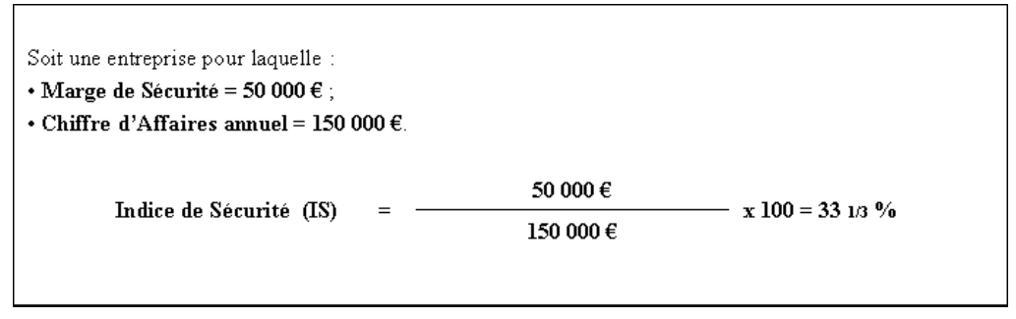
Marge de sécurité (MS) / Indice de sécurité (IS)
Exemple

